Slide 1
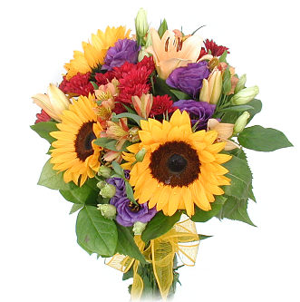
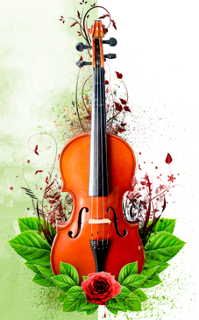
Pozvanie na slávnost´

Slide 2
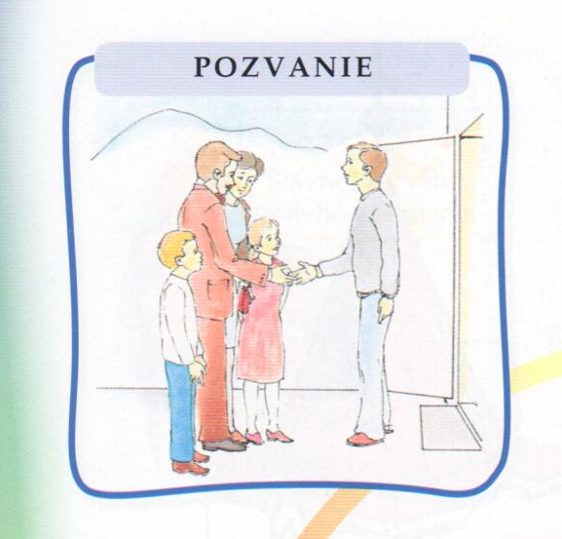
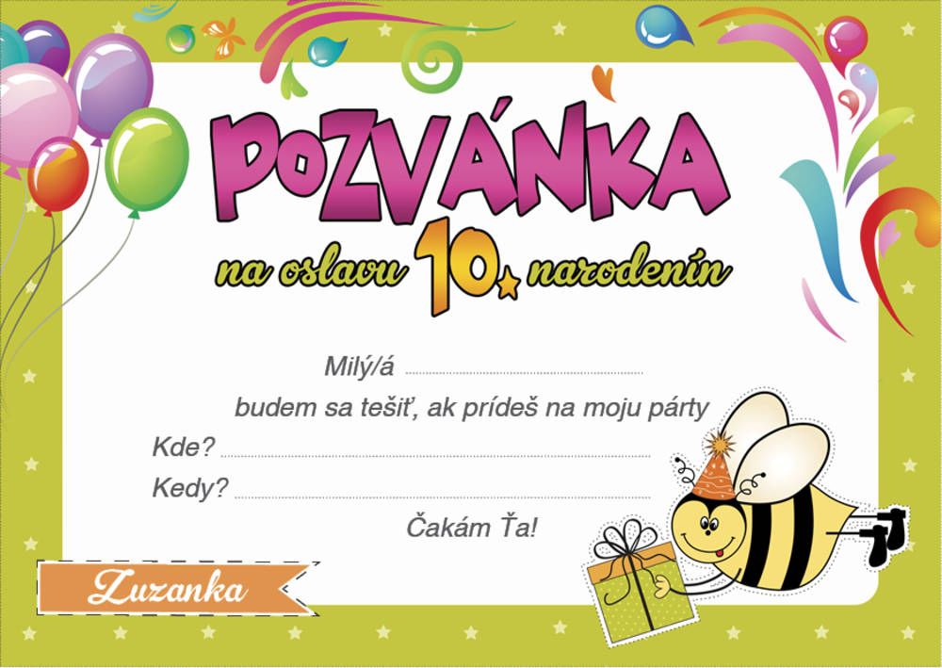

1. Pozvanie

Slide 3
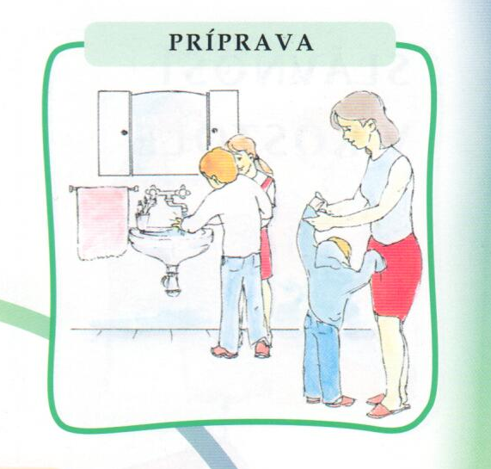
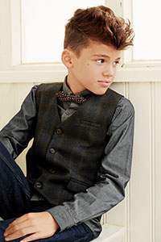
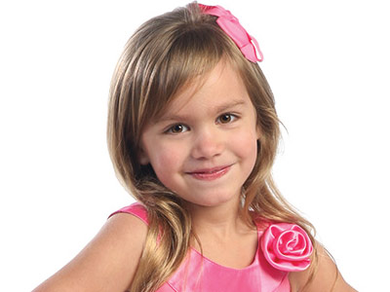
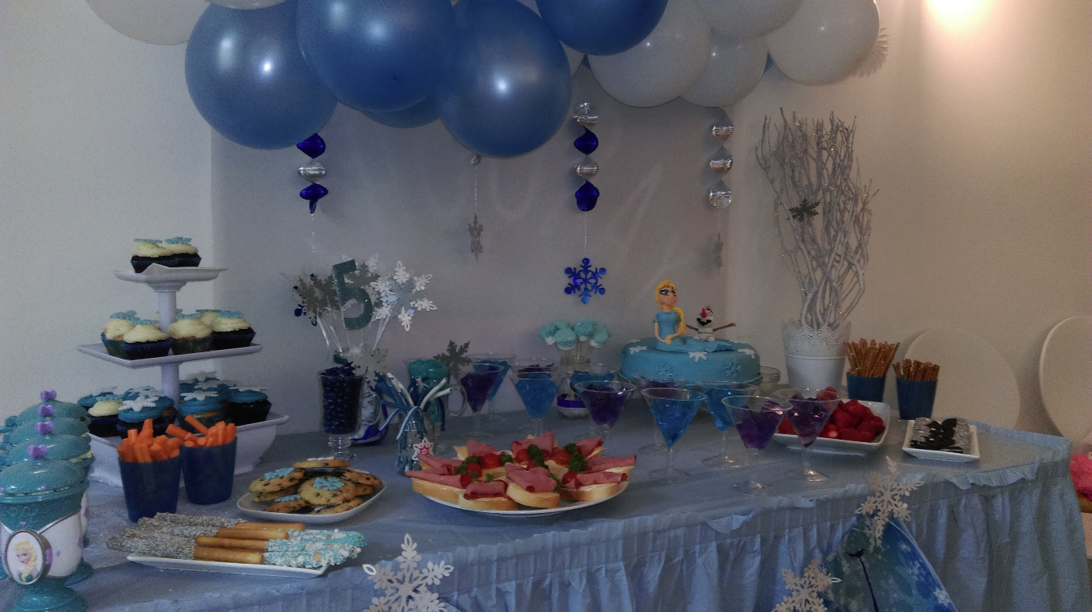
2. Príprava

Slide 4
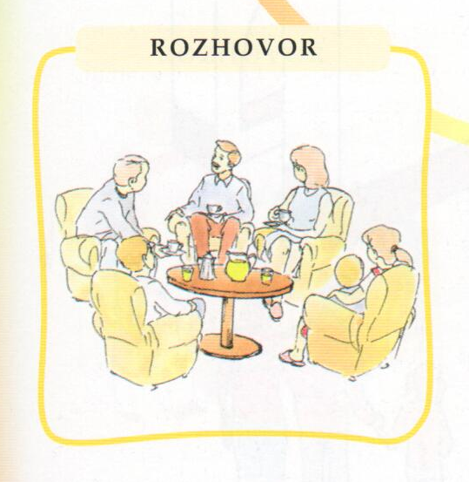
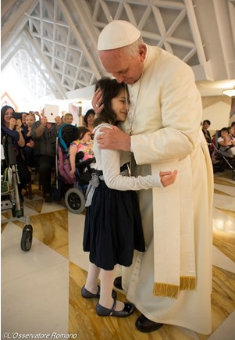

3. Rozhovor

Slide 5
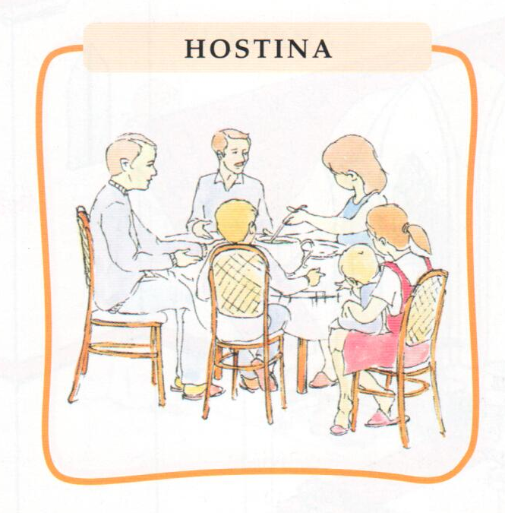
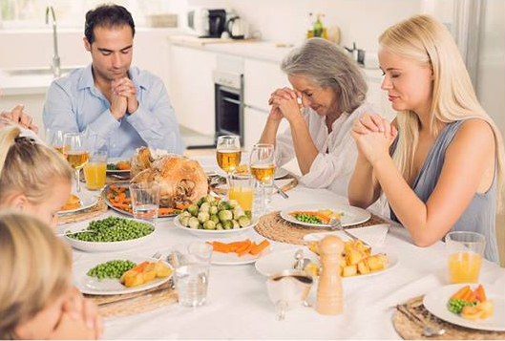
4. Hostina

Slide 6
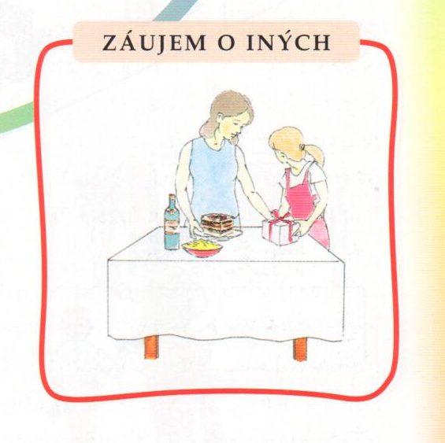
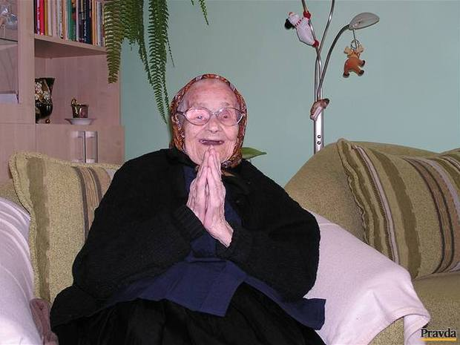
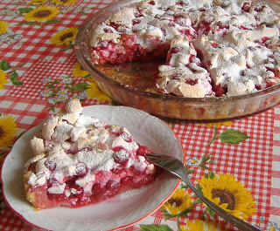
5. Záujem o iných

Slide 7
A ako je to na slávnosti 1. sv. prijímania?

Slide 8


1. Pozvanie

Slide 9
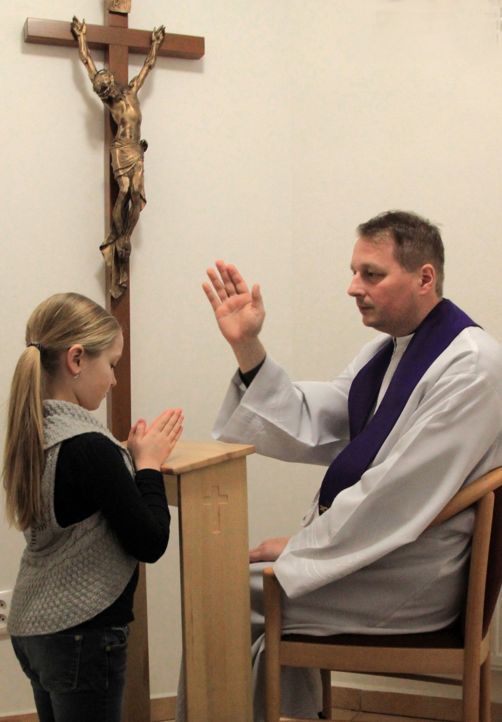
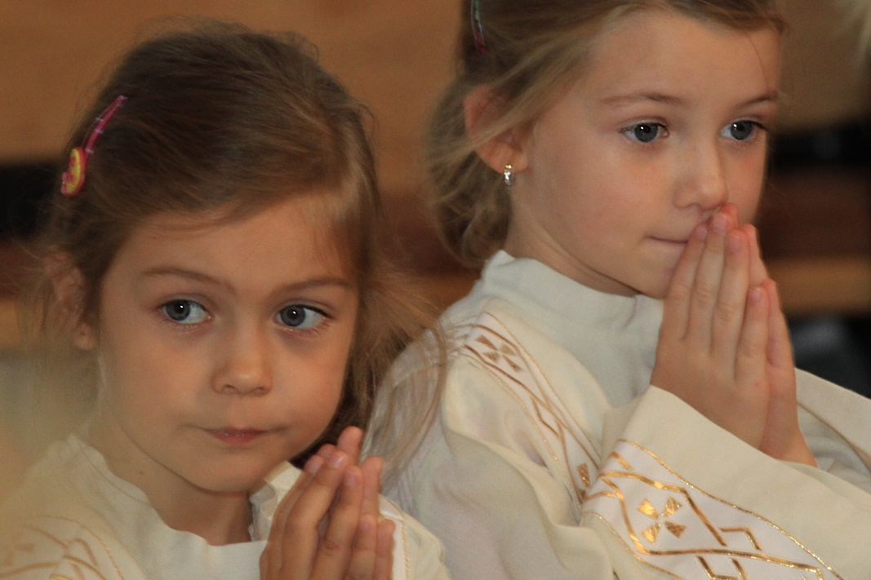
2. Príprava

Slide 10
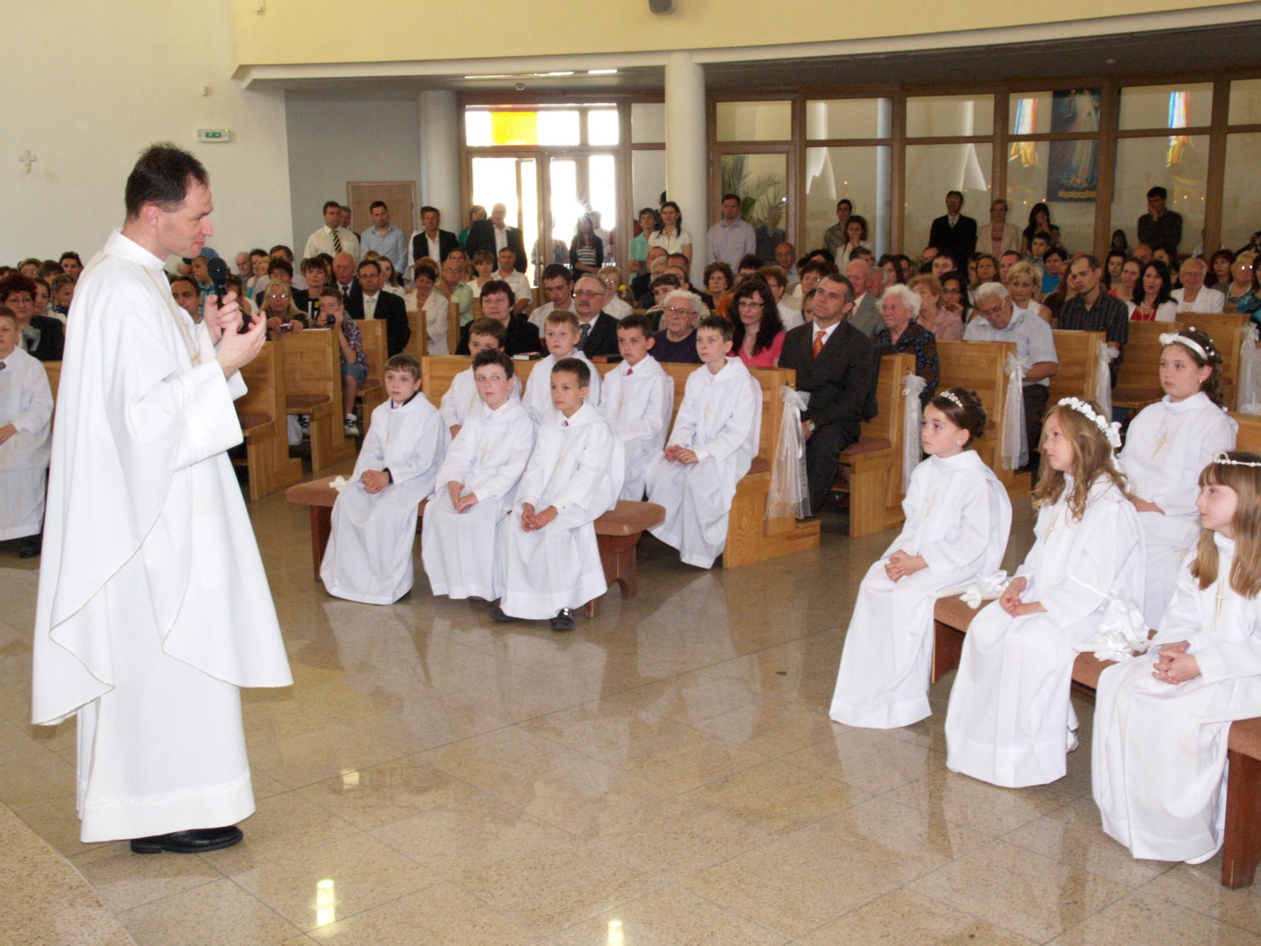
3. Rozhovor

Slide 11
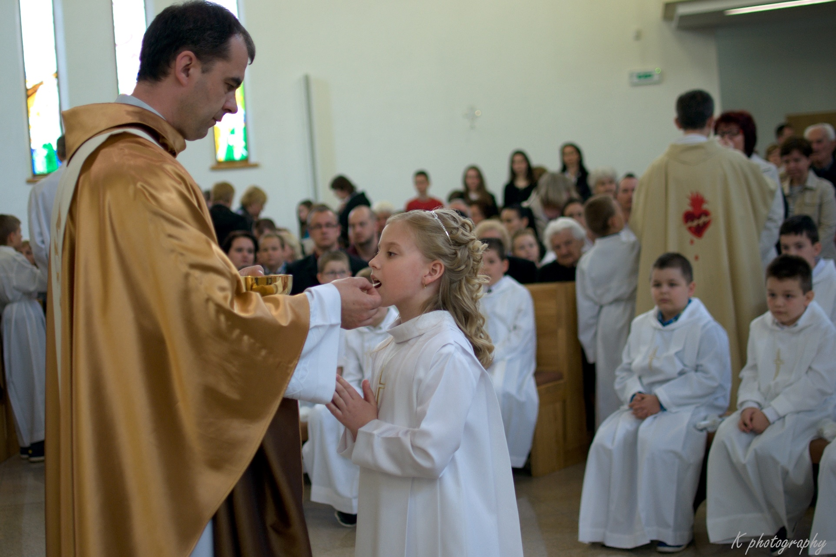
4. Hostina

Slide 12
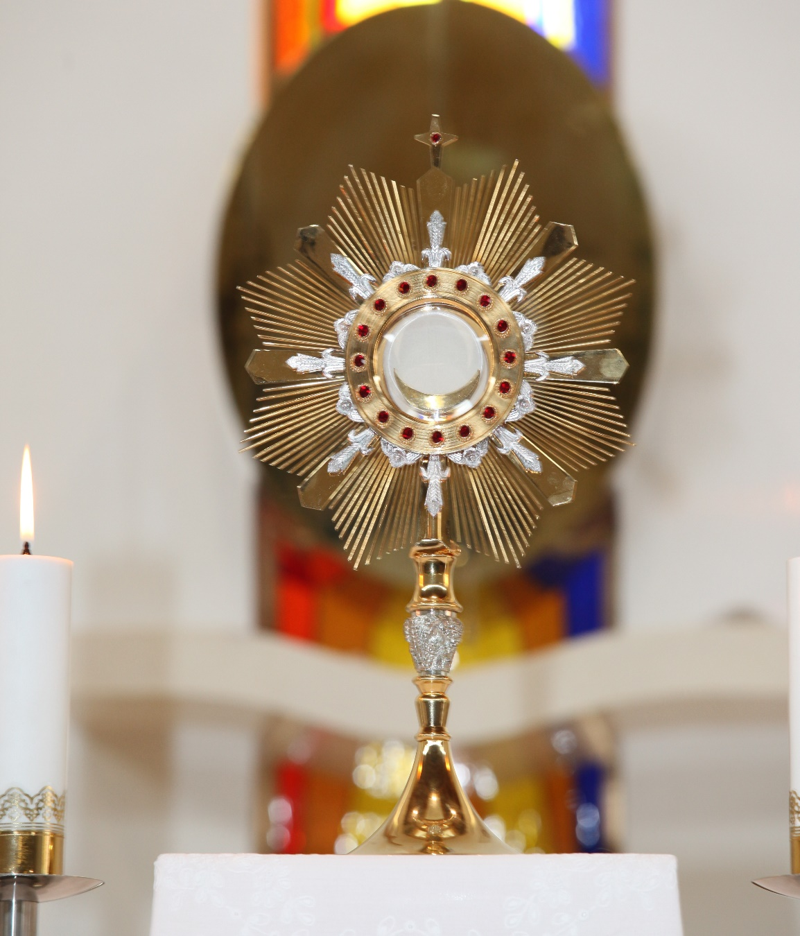
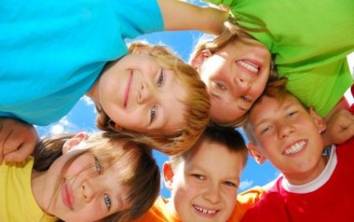
5. Záujem o iných

Slide 13

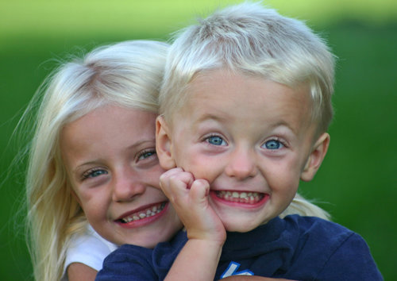
Boh ťa miluje
Ref.: Boh ťa miluje a ja ťa milujem a tak by to mali byť.
1. Mal by som byť šťastný, aj ty by si mal byť šťastný
a tak by to malo byť. Pretože...
2. Mohol by som byť smutný, aj ty by si mohol byť smutný
a tak by to nemalo byt. Pretože...
3. Máme sa mať radi ako bratia a sestry
a tak by to malo byť. Pretože...

Slide 14

Yes, Jesus love´s me
1. Yes, Jesus loves´me – 4x
Ref.: Aleluja a-a-a, yes, Jesus loves me – 2x
2. Yes, Jesus love´s you...
3. Yes, Jesus love´s us...

Slide 15

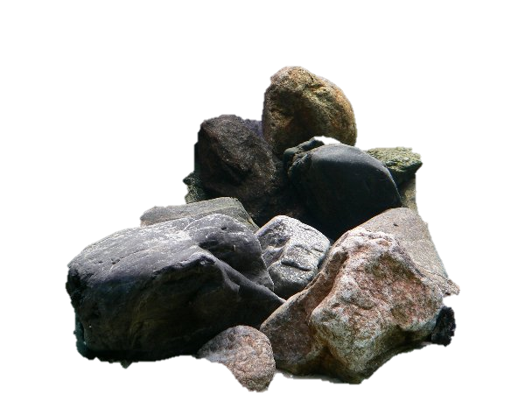
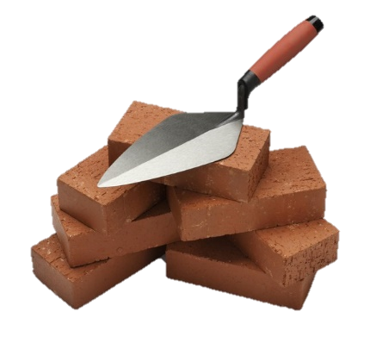
Srdiečko ku srdiečku
R: /: Srdiečko ku srdiečku a kamienok ku kamienku
a tehlička na tehličku na spoločný dom. :/
1. Každé ráno, každý večer budujeme Cirkev Božiu,
každým slovom, každou piesňou budujeme Cirkev Božiu,
budujeme Cirkev Božiu, najväčší na svete Dom.
2. Každou prácou i modlitbou budujeme Cirkev Božiu,
každým svojím dobrým skutkom budujeme Cirkev Božiu,
budujeme Cirkev Božiu, najväčší na svete Dom.

